Slide 1
APTIS GENERAL
WRITING

Slide 2



Table of contents
Tổng quan bài thi viết APTIS
Các dạng bài
Lưu ý khi làm bài
https://edulife.com.vn/

Slide 3


01
TỔNG QUAN BÀI THI VIẾT APTIS
https://edulife.com.vn/

Slide 4


Thông tin tổng quan
4 phần
50 phút
Notes:
Trong phần thi này, bạn sẽ có thể thể hiện khả năng sử dụng tiếng Anh viết trong các tình huống thực tế.
Bài thi Viết gồm bốn phần, tất cả đều liên quan đến một chủ đề chung. Bạn sẽ được cung cấp một ngữ cảnh cụ thể, nơi bạn tham gia một câu lạc bộ, khóa học hoặc nhóm. Bạn sẽ trả lời các câu hỏi, đóng góp cho tương tác kiểu truyền thông xã hội và viết email. Tất cả các nhiệm vụ đều được chấm điểm bởi giám khảo.
Thời gian tối đa cho phần đọc của mỗi bài thi Aptis là 50 phút

Slide 5

Thông tin tổng quan
Phần 1
Viết từ
Phần 2
Viết văn bản ngắn
Phần 3
Viết 3 đoạn văn trong hội thoại tương tác trên mạng xã hội
Phần 4
Viết với văn phong thông thường và trang trọng

Slide 6

02
CÁC DẠNG BÀI
https://edulife.com.vn/

Slide 7
Bài viết Aptis phần 1
Hoàn thành một mẫu đơn bằng cách điền thông tin.
Không cần viết ở dạng câu mà chỉ cần điền các từ.
Thời gian làm bài lý tưởng là không quá 3 phút cho phần này.
Notes:
Trong phần đầu tiên của bài thi Viết, bạn sẽ hoàn thành một mẫu đơn bằng cách điền thông tin. Trong phần này, bạn sẽ không cần viết ở dạng câu mà chỉ cần điền các từ. Thông thường, bạn nên bỏ ra không quá 3 phút cho phần này.

Slide 8
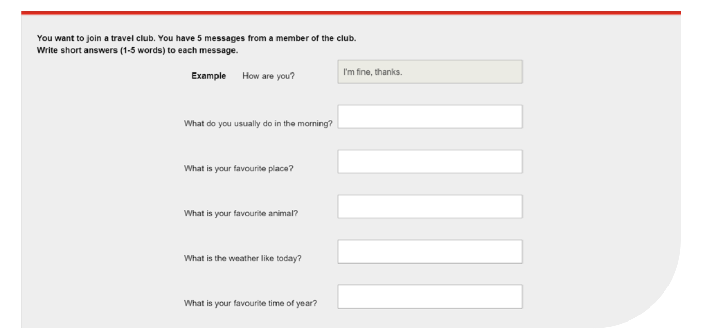
Ví dụ

Slide 9
Bài viết Aptis phần 2
Điền mẫu đơn với câu hoàn chỉnh.
Độ dài vào khoảng 20 đến 30 từ một câu.
Không nên bỏ ra quá 7 phút cho phần này.
Notes:
Trong phần đầu tiên của bài thi Viết, bạn sẽ hoàn thành một mẫu đơn bằng cách điền thông tin. Trong phần này, bạn sẽ không cần viết ở dạng câu mà chỉ cần điền các từ. Thông thường, bạn nên bỏ ra không quá 3 phút cho phần này.

Slide 10
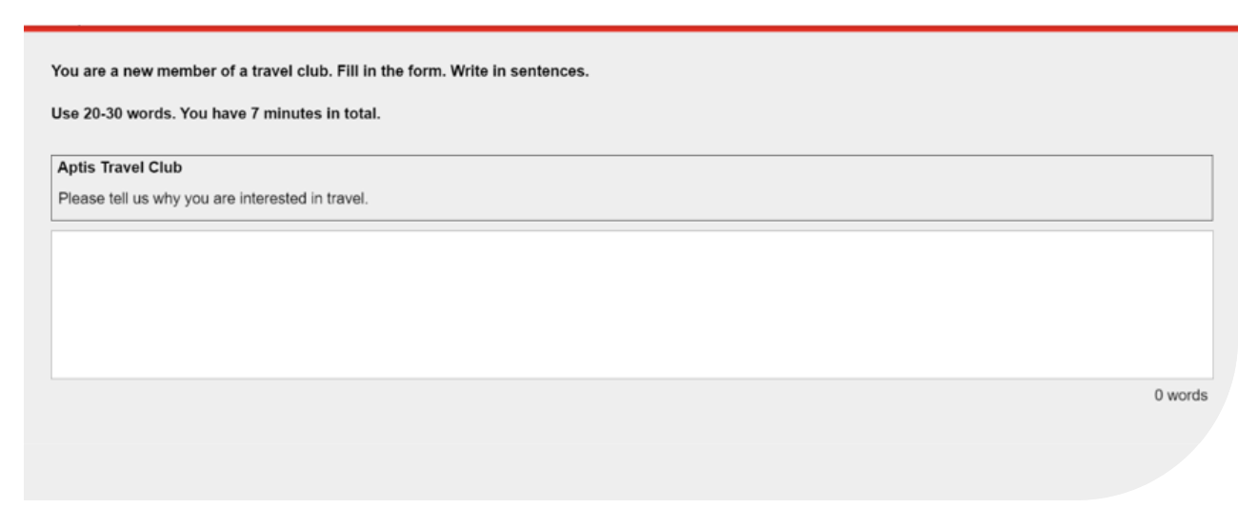
Ví dụ

Slide 11
Bài viết Aptis phần 3
Tình huống giao tiếp theo hình thức thông qua mạng xã hội.
Sẽ có tổng cộng ba câu hỏi trong một đoạn hội thoại.
Độ dài khuyến khích của mỗi câu trả lời là vào khoảng từ 30 đến 40 từ.
Không quá 10 phút cho phần thi này.

Slide 12
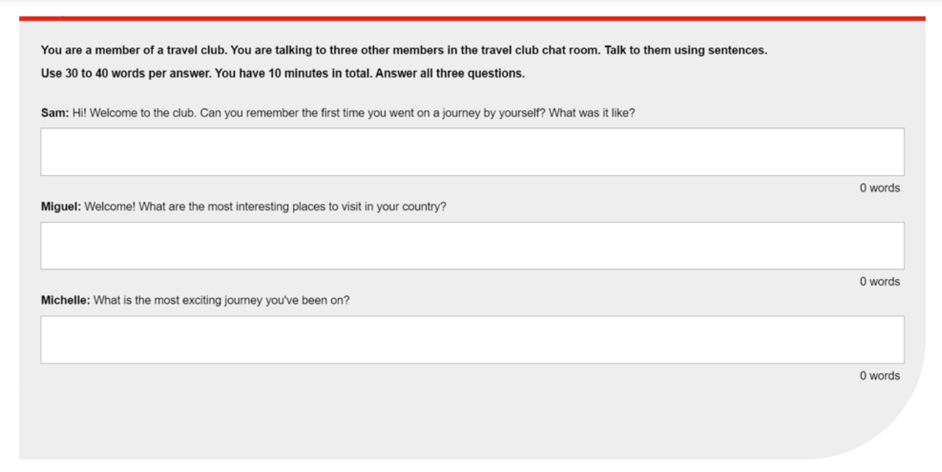
Ví dụ

Slide 13
Bài viết Aptis phần 4
Viết một email thông thường cho một người bạn (khoảng 50 từ).
Viết một email trang trọng gửi tới một người chưa quen biết (khoảng 120-150 từ).
Cả hai bức thư sẽ đều đề cập về một chủ đề chung.
Nên dành không quá 20 phút cho phần thi này.
Notes:
Trong phần này, thí sinh sẽ viết một email thông thường cho một người bạn (khoảng 50 từ) và một email trang trọng gửi tới một người chưa quen biết (khoảng 120-150 từ). Cả hai bức thư sẽ đều đề cập về một chủ đề chung nhưng từ vựng và giọng văn giữa hai bức thư sẽ cần phải có sự khác nhau về mức độ trang trọng. Người viết nên bỏ ra không quá 20 phút cho phần thi này.

Slide 14
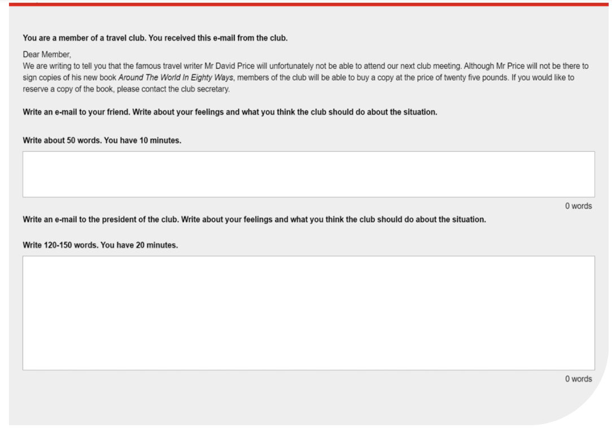
Ví dụ

Slide 15

03
Lưu ý khi làm bài
https://edulife.com.vn/

Slide 16
Lưu ý khi làm bài
Đọc kĩ và đảm bảo hiểu rõ câu hỏi
Lên kế hoạch cho những gì bạn sẽ viết trước khi bắt đầu
Kiểm tra lại bài viết, sửa lỗi sai trước khi chuyển sang câu hỏi tiếp theo
Đảm bảo giới hạn từ.

Slide 17
Cảm ơn các bạn đã chú ý theo dõi!
Hẹn gặp lại các bạn ở những bài học tiếp theo

